Slide 1

Хөрөнгө оруулалт ба аялал жуулчлал

Slide 2

Хөрөнгө оруулалтын ухай хууль /2013/
Хөрөнгө оруулалттай холбоотой эрх зүйн зохицулуалт
Аялал жуулчлалын тухай хууль /2023/

Slide 3

АЯЛАЛ ЖУУЛЧЛАЛЫН ТУХАЙ ХУУЛЬД ЗААСНААР

Slide 4





АЯЛАЛ ЖУУЛЧЛАЛЫН ТУХАЙ ХУУЛИЙН ОНЦЛОГ ЗОХИЦУУЛАЛТ
Аялал жуулчлалын бүс ба Олон улсын стандартад нийцсэн үйлчилгээ
Визийн хөнгөлөлт, чөлөөлөлт /цахим виз/
Салбарын өөрийн удирдлага, Үндэсний хороо
Татварын буцаан олголт
Хил орчмын аялал жуулчлал
1
2
3
4
5

Slide 5



АЯЛАЛ ЖУУЛЧЛАЛЫН БҮС
Монгол Улс тодорхой газар нутгийг тогтвортой аялал жуулчлалыг хөгжүүлэх, гадаадын болон дотоод хөрөнгө оруулалтыг татах, аялал жуулчлалын бүтээгдэхүүн, үйлчилгээг төрөлжүүлэн хөгжүүлэх зорилгоор орон зайн зохистой төлөвлөлтийг бий болгосон аялал жуулчлалын бүстэй байна
Баян-Өлгий
Увс
Хөвсгөл
Сэлэнгэ
1
Улсын аялал жуулчлалын бүс
Орон нутгийн аялал жуулчлалын бүс
Завхан
Булган
Дорнод
Архангай
Улаанбаатар
Хэнтий
Ховд
Төв
Өвөрхангай
Сүхбаатар
Говь-Алтай
Баянхонгор
Дундговь
2
Дорноговь
Өмнөговь

Slide 6
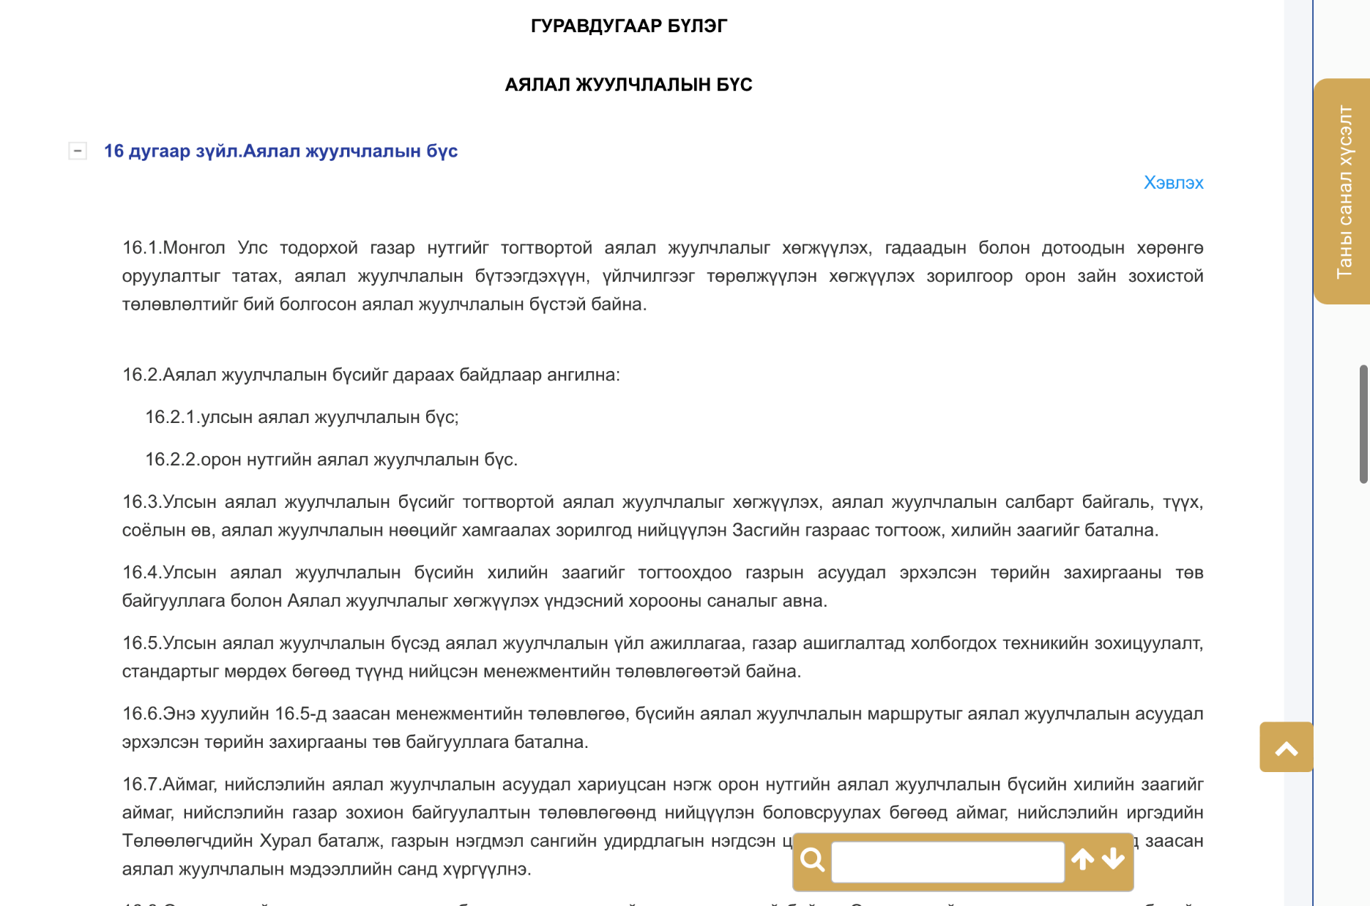

Slide 7


Slide 8


Slide 9


Slide 10


Slide 11
ХӨРӨНГӨ ОРУУЛАЛТЫН ТУХАЙ ХУУЛЬД ЗААСНААР

Slide 12
Татварын дэмжлэг
Хөрөнгө оруулалтын тухай хуульд зааснаар:
Татварын бус дэмжлэг

Slide 13
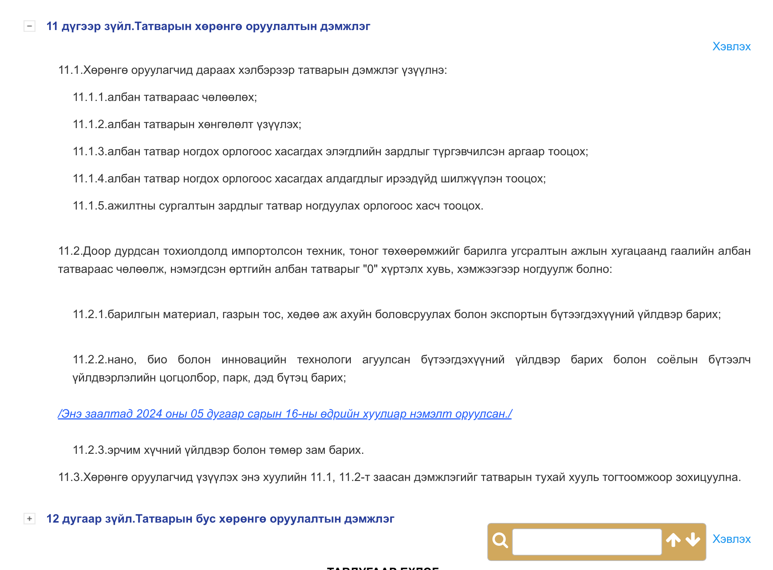

Slide 14
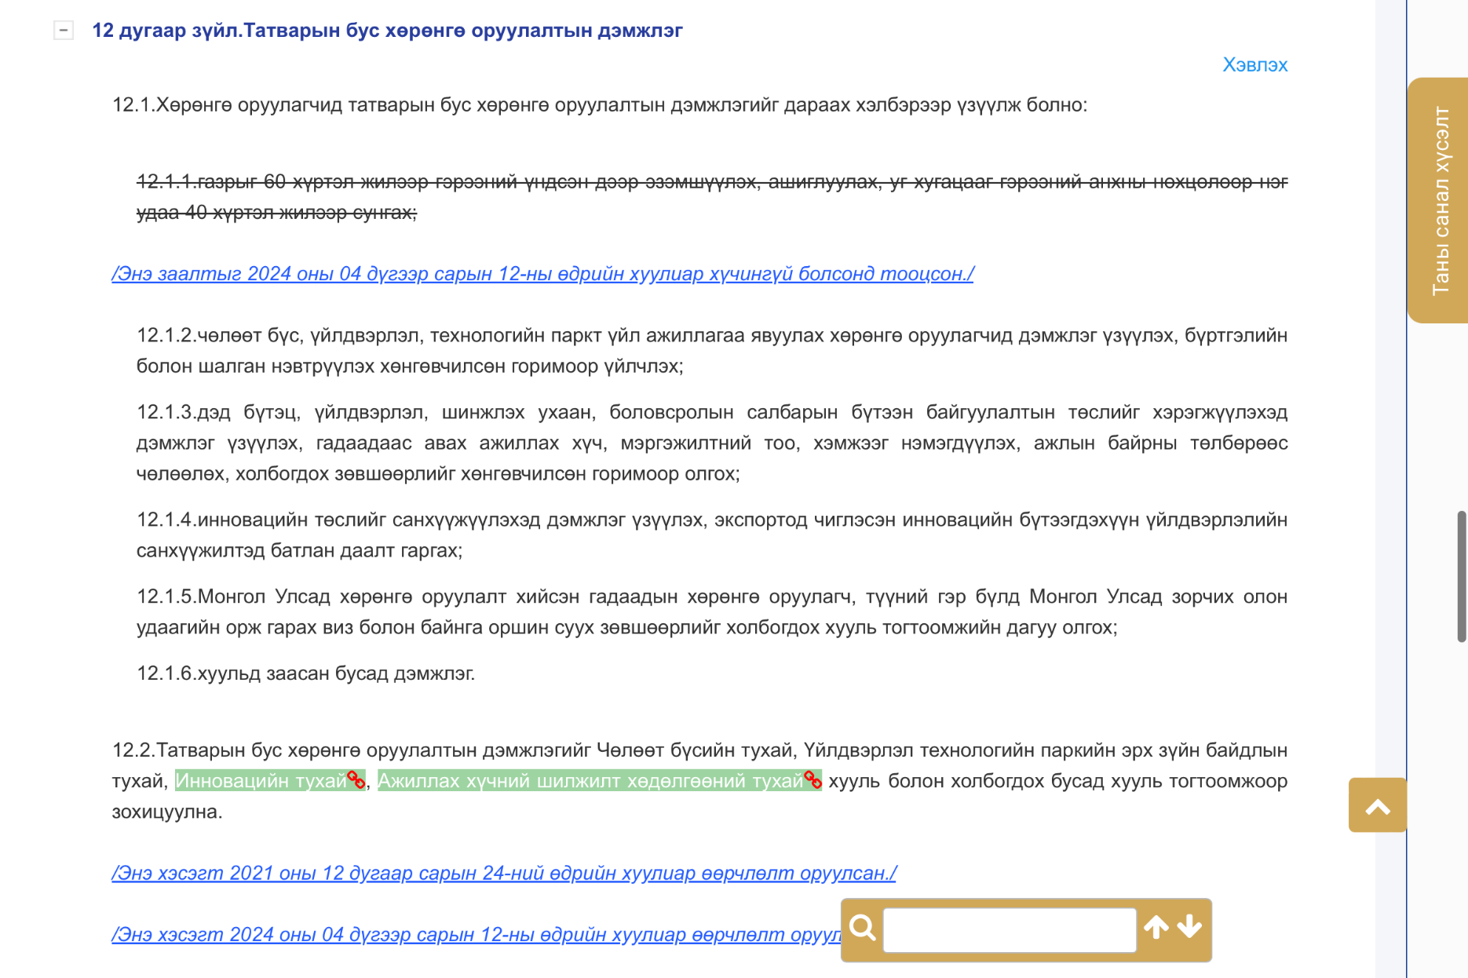

Slide 15

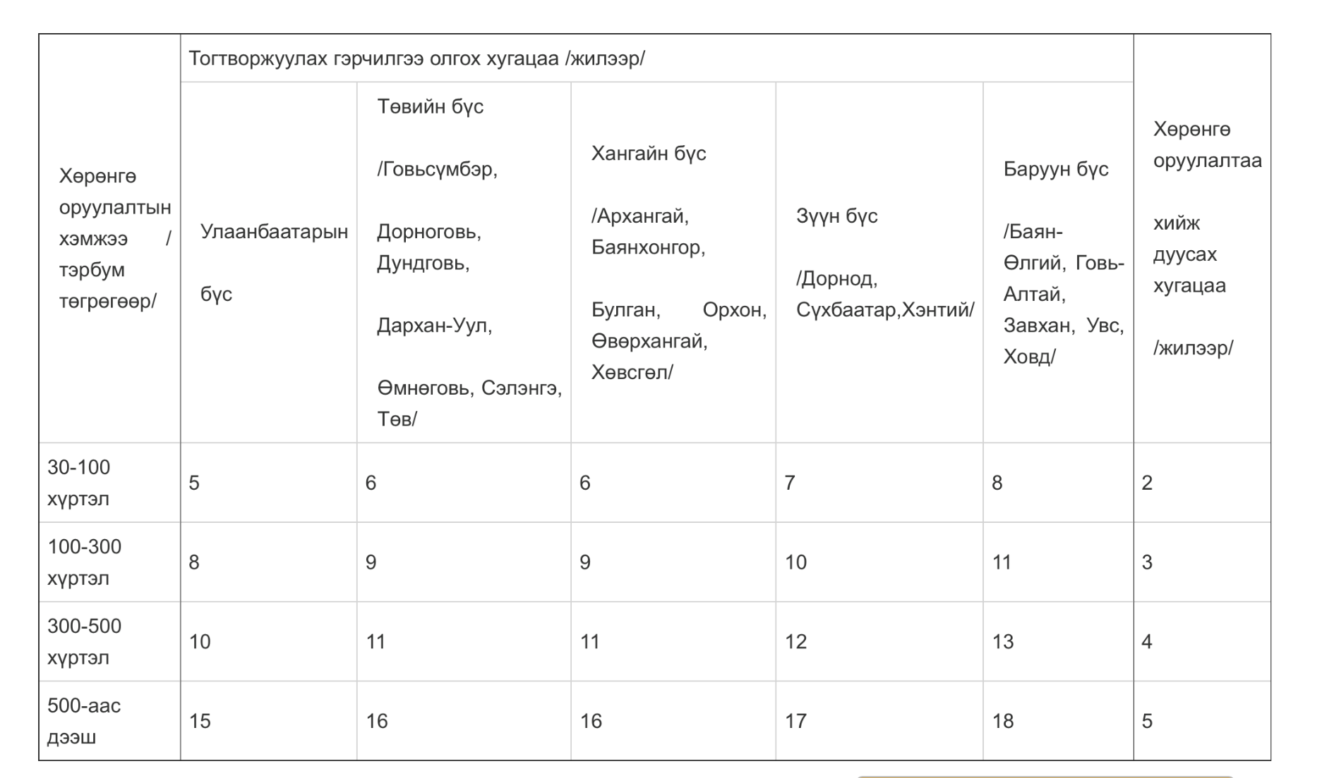
УУЛ УУРХАЙН ОЛБОРЛОЛТ, ХҮНД ҮЙЛДВЭР, ДЭД БҮТЦИЙН САЛБАРТ:

Slide 16
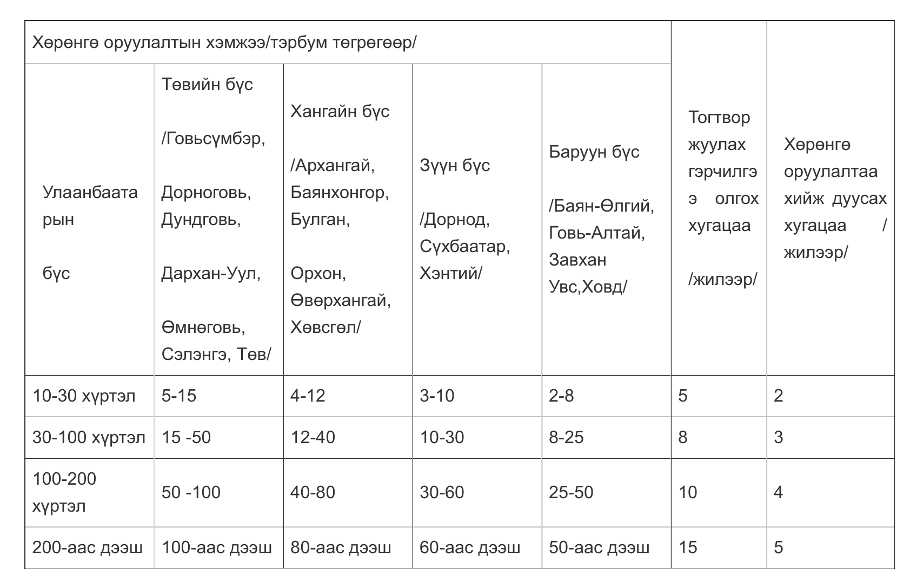
БУСАД САЛБАРТ БУЮУ АЯЛАЛ ЖУУЛЧЛАЛЫН САЛБАРТ

Slide 17

Өнө мөнхөд
Өөдөө тэмүүл

